Slide 1
Phénomènes interfaciaux impliquant les fluides
L2

Slide 2
Prérequis
Hydrostatique
Mécanique des fluides
Thermodynamique
Mécanique

Slide 3
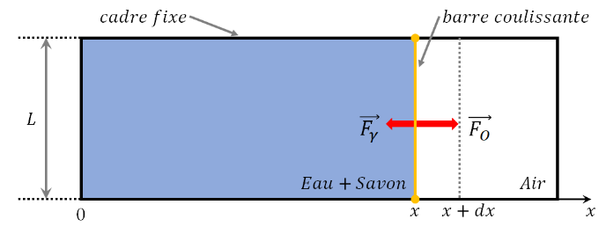
I.1. Observations

Slide 4
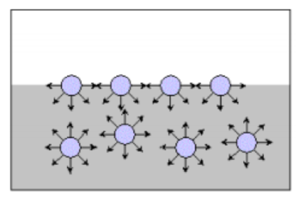
I.2. Approche microscopique

Slide 5
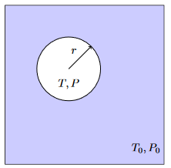
II.1. Loi de Laplace
Système :
Bulle sphérique remplie de gaz de rayon R à (T,P)
Entouré d’un liquide se comportant comme un thermostat et barostat (T0,P0)
Fermé => pas d’échanges de particules
Bulle de gaz sphérique en équilibre avec la phase liquide, considéré comme un barostat

Slide 6
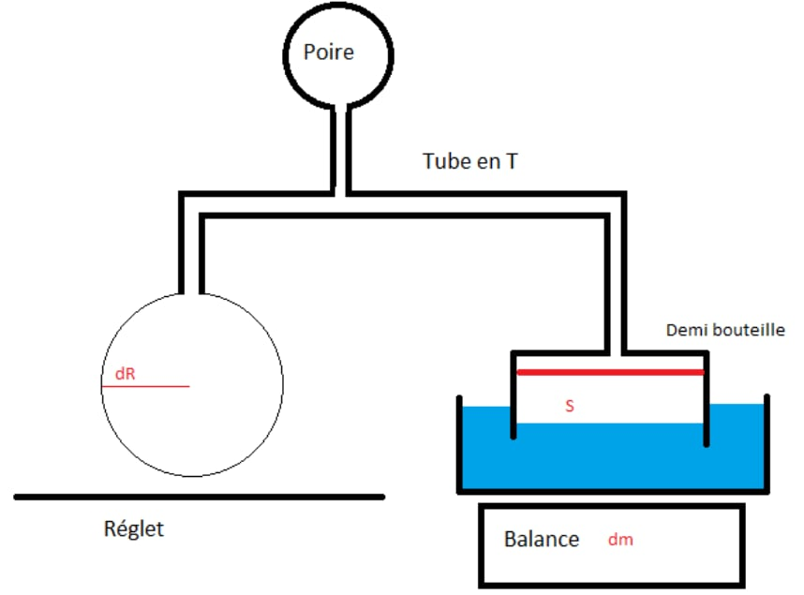
II.1. Mise en évidence expérimentale
$$P_{0}$$
ΔP
$$P_{0}$$
$$\vec{R}$$
$$\vec{R}$$
$$\vec{F}$$
$$\vec{F}$$

Slide 7
II.1. Mise en évidence expérimentale
$$P_{0}$$
ΔP
$$P_{0}$$ + ΔP
$$\vec{R}$$
$$\vec{f}$$

Slide 8
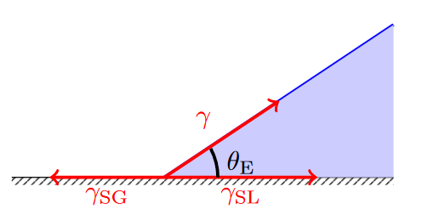
III.1. Angle de mouillage et loi de Young-Dupré
Goutte liquide sur surface solide et angle de contact
Tensions de surfaces en compétition au niveau de la ligne triple

Slide 9
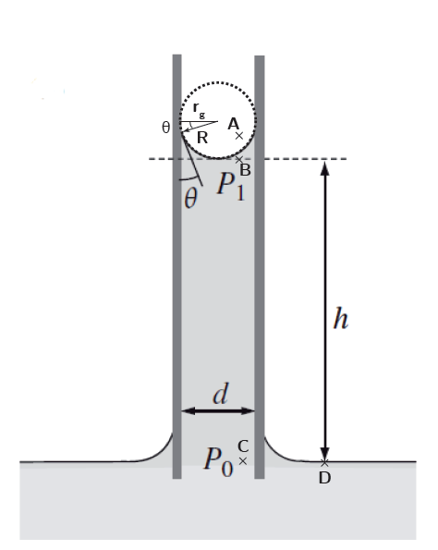
III.2. Ascension capillaire

